Slide 1
স্বাগতম

Slide 2
শিক্ষক পরিচিতি
মোঃ মিজানুর রহমান
সহকারি শিক্ষক
চৌধুরাণী গার্লস স্কুল এন্ড কলেজ
পীরগাছা,রংপুর ।
E-mail: mijansirbd@gmail.com
Mobile : 01715572082

Slide 3
পাঠ পরিচিতি
পাঠ পরিচিতি
শ্রেণি : সপ্তম
বিষয় : তথ্য ও যোগাযোগ প্রযুক্তি
অধ্যায়: পঞ্চম
শিক্ষায় ইন্টারনেটের ব্যবহার
সময় : ৫০ মিনিট
তারিখ : ০৫-০৪-২০২০ খ্রিঃ

Slide 4
এই আইকন গুলো কি তোমাদের কাছে পরিচিত ?
এগুলো কিসের আইকন ও নাম কি ?
অপেরা
ইন্টারনেট এক্সপ্লোরার
সাফারি
মজিলা ফায়ারফক্স
গুগল ক্রোম
তোমরা কি বলতে পার , কি কাজে আমরা ব্রাউজার গুলো ব্যবহার করি ?
ওয়েবসাইট থেকে তথ্য অনুসন্ধানের কাজে

Slide 5
আমাআজকের পাঠ -----
ওয়েব ব্রাউজার ব্যবহার করে শিক্ষা সংশ্লিষ্ট তথ্য অনুসন্ধান

Slide 6
শিখনফল
এই পাঠ শেষে শিক্ষার্থীরা ------
১। ইন্টারনেট কী তা বলতে পারবে ।
২। শিক্ষা সংক্রান্ত বিভিন্ন ওয়েবসাইট চিহ্নিত করতে পারবে ।
৩। ওয়েব ব্রাউজার ব্যবহার করে শিক্ষা সংক্রান্ত বিভিন্ন তথ্য সংগ্রহ করতে পারবে।

Slide 7
ইন্টারনেট
ইইন্টারনেট তথ্যের এক বিশাল ভান্ডার। ইন্টারনেট এক বিশেষ ধরনের যোগাযোগ প্রযুক্তি যা বিশ্বব্যাপি কম্পিউটার সংযোগের মাধ্যমে কম্পিউটার থেকে কম্পিউটারে তথ্য আদান-প্রদান করার প্রক্রিয়াই হলো ইন্টারনেট। আন্তর্জাল বা ইন্টারনেট হলো পৃথিবী জুড়ে বিস্তৃত পরস্পরের সাথে সংযুক্ত অনেকগুলো কম্পিউটার নেটওয়ার্কের সমষ্টি ।

Slide 8
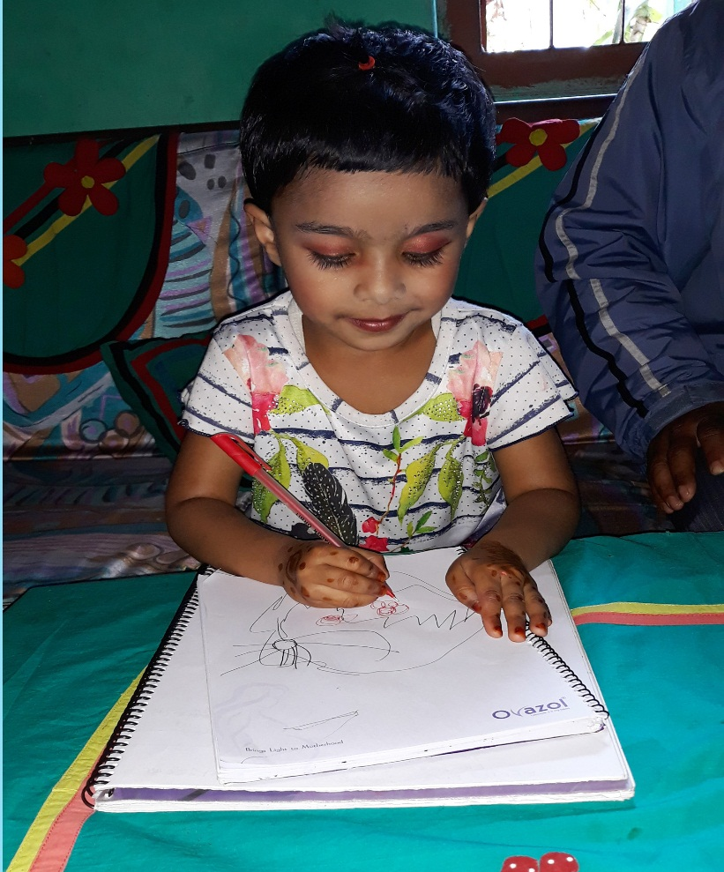
একক কাজ
ইন্টারনেট বলতে কী বুঝায় ?

Slide 9
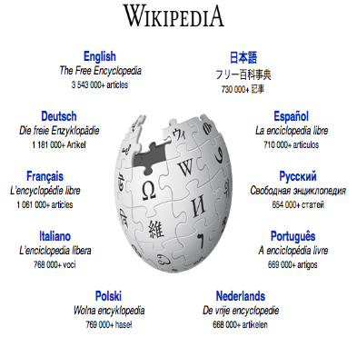
ইন্টারনেটে শিক্ষা বিষায়ক তথ্য
ইন্টারনেট তথ্যের বিশাল ভান্ডার

Slide 10
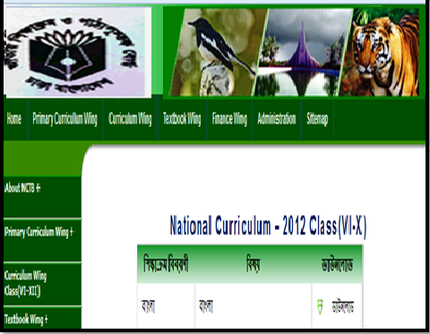
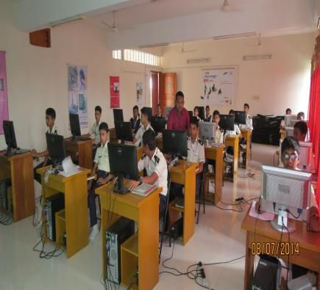
শিক্ষা ব্যবস্থা, শিক্ষার ধরণ এবং শিক্ষাক্রমের বিভিন্ন তথ্য ইন্টারনেটে পাওয়া যায়

Slide 11
সরাসরি তথ্য
লিখিত তথ্যের ভিন্নতা রয়েছে
তথ্য সংক্রান্ত ব্যাখ্যা ও উদাহরণ
তথ্য সংক্রান্ত ছবি

Slide 12
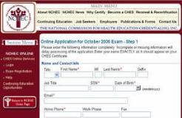
ইন্টারনেটে তথ্য সাধার‌ণত তিনভাবে থাকে
লিখিত তথ্য
ভিডিও
ছবি/ইমেজ

Slide 13
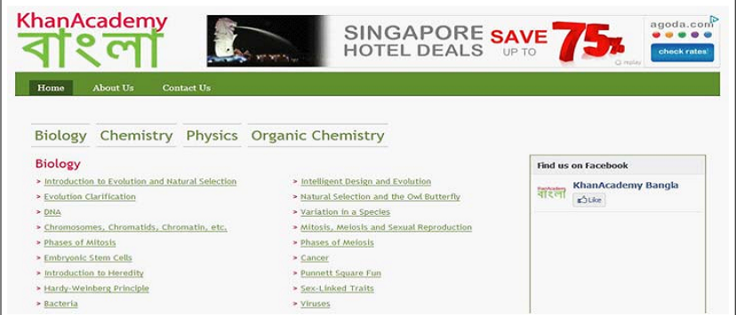
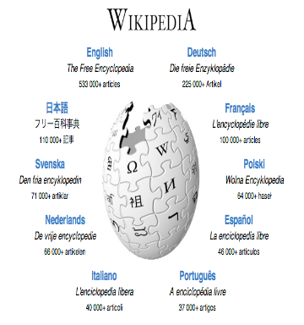
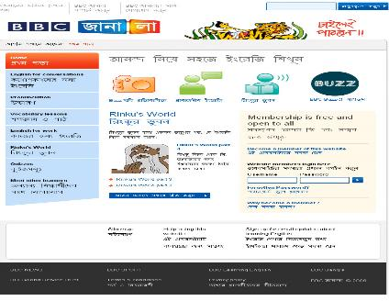
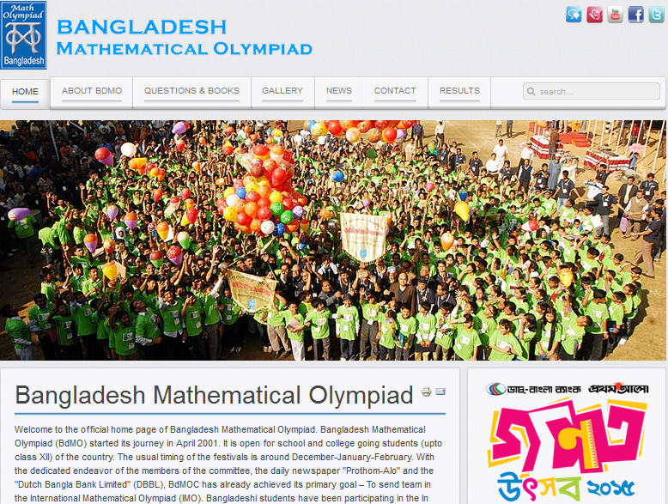
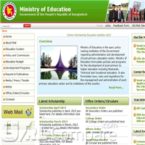
কয়েকটি জনপ্রিয় ওয়েব সাইট
http://www.khanacademy.org বর্তমান বিশ্বের সবচেয়ে জনপ্রিয় শিক্ষা সাইট হলো খান একাডেমি। বাংলাদেশী বংশোদ্ভুত শিক্ষাবিদ সালমান খান ২০০৬ সালে এটি প্রতিষ্ঠা করেন। এখানে কয়েক হাজার ছোট ছোট ভিডিও আছে। এই ভিডিওগুলো বাংলা ভাষায় পাওয়া যায়।
http://mthforum.org/dr.math Dr Math হল একটি জনপ্রিয় গণিত বিষয়ক সাইট। এই সাইটে স্কুল পর্যায়ের গণিতের বিভিন্ন বিষয় সহজ করে ব্যাখ্যা করা হয়েছে। এই সাইটে না পাওয়া গেলে Dr Math কে প্রশ্ন করা যায়।
www.moedu.gov.bd এটি বাংলাদেশ সরকারের শিক্ষা মন্ত্রণালয়ের ওয়েবসাইট। শিক্ষা সংক্রান্ত যাবতীয় তথ্য এখানে পাওয়া যায়।
www.ebook.gov.bd এটি বাংলাদেশের ই-বুকের সমাহার। এখানে রয়েছে সকল শ্রেণির পাঠ্যপুস্তকের ই-বুক সংস্করণ। ই-বুক হল মুদ্রিত বইয়ের কম্পিউটার সংস্করণ।
http://www.bbcjanala.com এটি একটি ইংরেজি শেখার ওয়েব সাইট। এই সাইটটি আমাদের দেশের উপযোগী উদাহরণ ও ব্যাখ্যা দেওয়া আছে। এখানে ইংরেজি শেখার জন্য বিভিন্ন কোর্স চালু আছে।
http://en.wikipedia.org, http://bn.wikipedia.org ইন্টারনেটের সবচেয়ে বড় মুক্ত বিশ্বকোষ হল উইকিপিডিয়া। এটি সেচ্ছাশ্রম ভিত্তিক একটি সাইট। দুইশ’রও বেশি ভাষায় এটি চালু আছে।
http://www.matholympiad.org.bd/forum এটি একটি গণিত বিষয়ক প্রশ্নোত্তর, আলোচনার সাইট।
http://www.learningscience.org এই সাইটের মাধ্যমে বিজ্ঞানের বিভিন্ন বিষয়ে হাতে কলমে জ্ঞান লাভ করা যায়।

Slide 14
জোড়ায় কাজ
শিক্ষা সংক্রান্ত যেকোনো চারটি ওয়েবসাইটের ঠিকানা খাতায় লিখ।

Slide 15
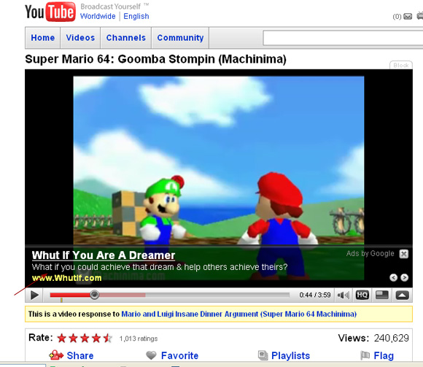
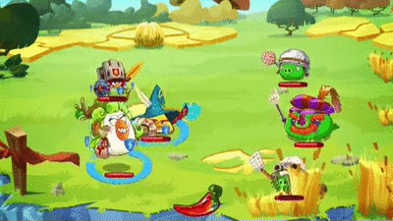
ইন্টারনেট তথ্যের মহাসমুদ্র
ইন্টারনেটে আপলোডকৃত ভিডিও ইউটিউব (www.youtube.com) থেকে সংগ্রহ করে তা প্রয়োজনমত দেখতে ও ব্যবহার করতে পারি।

Slide 16
ইন্টারনেটে রয়েছে কার্টুন বা এ্যানিমেশনের সাইট। সে সকল কার্টুন ও এ্যানিমেশন পাঠ্যসূচির বিভিন্ন বিষয় বোঝাতে আমরা ব্যবহার করি।

Slide 17
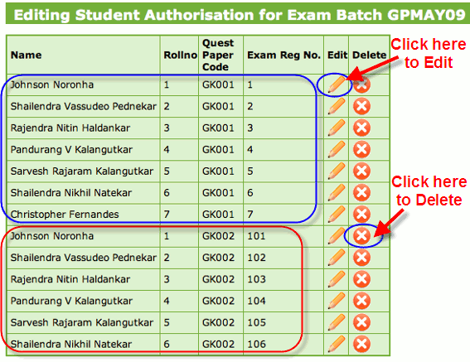
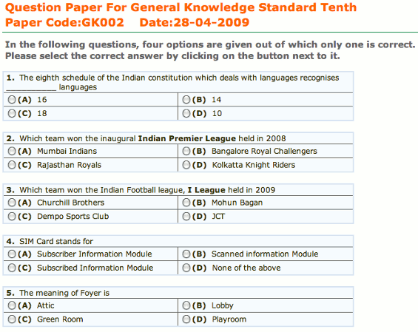
ইন্টারনেটের বিভিন্ন সাইটে রয়েছে প্রশ্ন করার সুযোগ ও কুইজের ব্যবস্থা। এ সাইটগুলো ব্যবহার করে আমরা পরীক্ষা দিতে পারি।

Slide 18
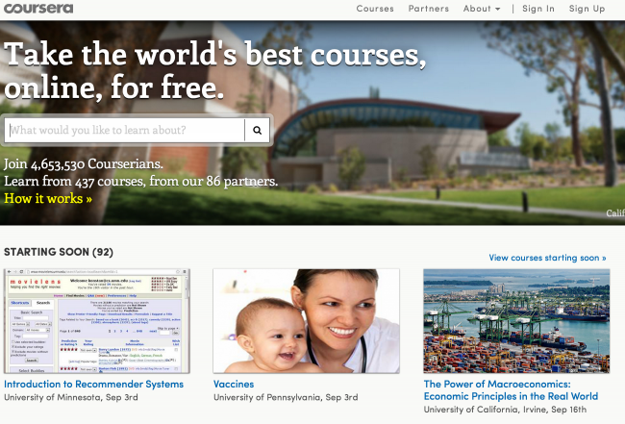
ইন্টারনেটে রয়েছে বিভিন্ন বিষয়ের কোর্স। এ সকল কোর্সে নিবন্ধন করে ক্লাশ করা ও পরীক্ষা দেওয়া যায়। এর মধ্যে একটি হল www.coursera.org

Slide 19
বিশ্বখ্যাত বিশ্ববিদ্যালয় আমেরিকার ম্যাসাচুসেটস ইনস্টিটিউট অব টেকনোলজি (এমআইটি)। তাদের ওয়েবসাইটে বিভিন্ন কোর্স চালু আছে। http://ocw.mit.edu

Slide 20
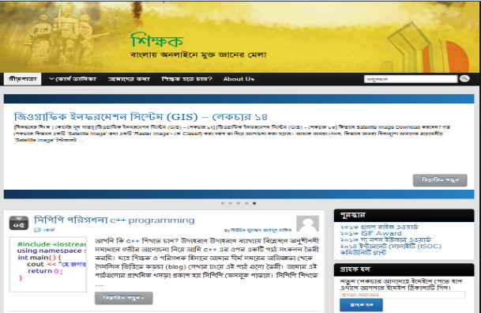
ইন্টারনেটে বাংলা ভাষাতে ও শিক্ষা সংক্রান্ত কোর্স চালু আছে। http://www.shikkhok.com এখানে গণিত পরিবেশ বিজ্ঞান, কম্পিউটার শিক্ষা ইত্যাদির বিভিন্ন কোর্স চালু আছে।

Slide 21
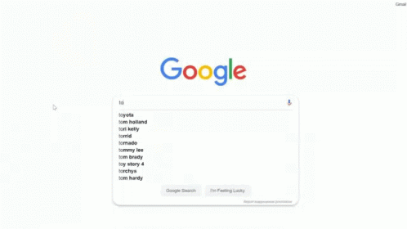
ইন্টারনেট হতে তথ্য সংগ্রহের উপায়
ব্রাউজার সঠিক উপায়ে ব্যবহার করতে হবে।
যে তথ্য চাই তা সার্চ বক্সে সঠিকভাবে লিতে হবে।
বাংলা বা ইংরেজি উভয় ভাষাতেই সার্চ করার দক্ষতা অর্জন করতে হবে।
নিয়মিত সার্চ ইঞ্জিন ব্যবহার করতে হবে।

Slide 22
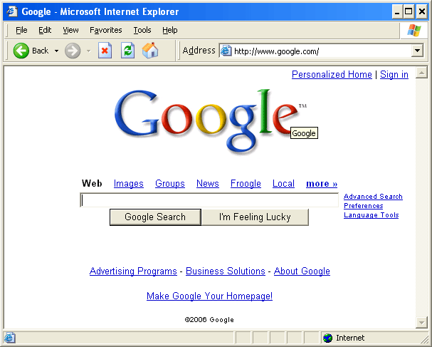
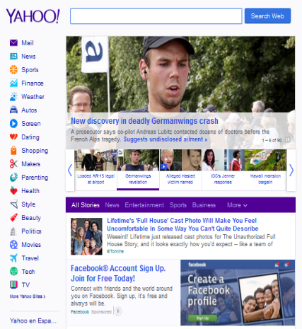
পৃথিবীর দুইটি জনপ্রিয় সার্চ ইঞ্জিনের নাম কী?
?
www.google.com
www.yahoo.com

Slide 23
দলীয় কাজ
যে কোনো সার্চ ইঞ্জিন ব্যবহার করে শিক্ষা সংক্রান্ত একটি তথ্য খুজে বের কর।

Slide 24
মূল্যায়ন
১। ইন্টারনেট কি ?
২। তথ্য জানার সহজ উপায় কী?
৩। তোমার বই হারিয়ে গেলে তুমি কিভাবে বই সংগ্রহ করবে ?

Slide 25
বাড়ির কাজ
তোমার ৭ম শ্রেণির তথ্য ও যোগাযোগ প্রযুক্তি বইটি ডাউনলোড করার প্রক্রিয়াটি খাতায় লিখে আনবে।

